Slide 1

ジョブカン労務HR
モバイルでの使い方
【従業員向けマニュアル】
2024.06
Notes:
å

Slide 2
管理者様へ 本マニュアルの使い方
このマニュアルは、従業員様向けのジョブカン労務HRを
モバイルで利用する際のマニュアルです。
操作面の案内だけでなく、事前準備の周知や、
よくある問い合わせ内容等についても記載があります。
スタンダードな利用方法を想定した説明を記載していますが、
ジョブカン労務HRの使い方は会社様によって異なりますので、
マニュアルも自由に編集しご活用ください。
皆様の業務のご負担削減の一助となりますと幸いです。

Slide 3
目次
■ジョブカン労務HRについて
■ジョブカン労務HRの使い方について
招待を受ける
基本の画面構成・メニューバーの出し方
入力依頼を受ける(入社の手続き・退社の手続き）
手続きの申請をする（扶養・住所・氏名の変更・産休の手続き）
情報修正依頼について
署名・捺印依頼を受ける
ファイルをダウンロードする
ファイルをアップロードする
従業員情報を変更する
パスワードを変更する（管理画面から・忘れた場合）
■よくある質問
……p.4
…… p.5
…… p.9
…… p.10
…… p.13
…… p.23
…… p.25
…… p.26
…… p.28
…… p.31
…… p.32
…… p.36

Slide 4
ジョブカン労務HRについて
ジョブカン労務HRは、従業員のみなさんの情報をまとめて管理するシステムです。
社会保険の手続き等も、ジョブカン労務HRで行います。
そのため、引っ越し、ご結婚等のイベントにより住所や氏名、扶養の変更があった際には従業員のみなさんから、ジョブカン労務HRを使って「変更の申請」をしていただきます。
※モバイルから使用する際は、専用のアプリがあるわけではないので
Webブラウザから利用する形になります。
※スマートフォン、タブレットまたは
Android搭載のフィーチャーフォン（ガラケー）で利用することが可能です。

Slide 5
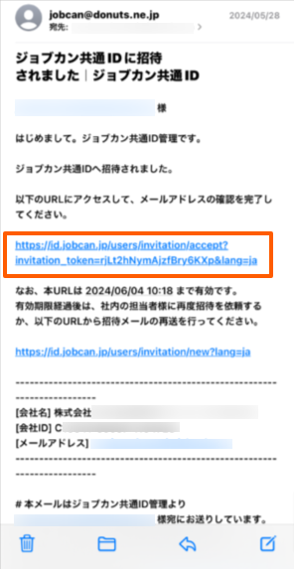
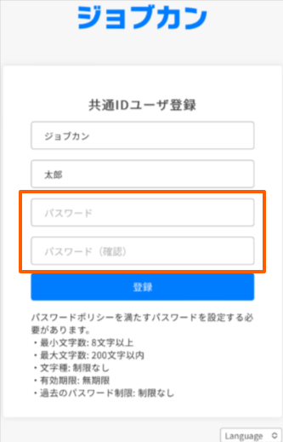
招待を受ける
ジョブカン労務HRを利用を開始する際、
管理者から招待を受け、パスワードを設定する必要があります。
←①招待メールのリンクをクリックします
管理者より「ジョブカン共通IDに招待されました｜ジョブカン共通ID」というメールが届い たら、リンクをクリックしてください。
②パスワードを設定します→
好きなパスワードを入力して、
「登録」ボタンをクリックすると、
アカウントの発行が 完了します。
※パスワードの内容に条件が
決められていることもあります。
（例）10文字以上、等

Slide 6
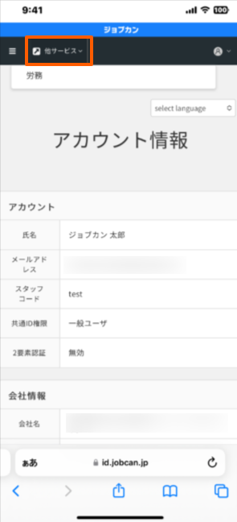
ログインする
③労務HRのマイぺージにログインします
招待メールからパスワードを登録すると、
「アカウント情報」という画面が表示さ れます。
画面左上の「他サービス」というタブをクリックし
「労務」をクリックします。
（お使いのブラウザによっては
画面上の表示が非常に小さい場合がございます）
労務HRのマイページにログイン後、
「従業員情報の入力」という画面が表示されれば、
入力を進めます。 （次ページ）

Slide 7
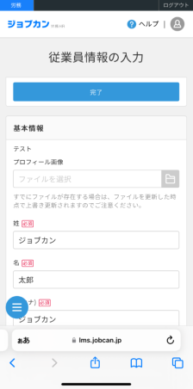
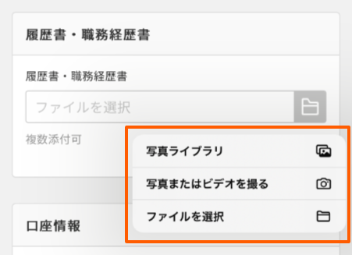
初回入力をする（入力画面が表示された場合）
④従業員情報を入力します
ファイルのマークがある部分については
お使いのスマートフォン等に保存されている写真や画像が選択添付できます。↓

Slide 8

初回入力をする
⑤入力が終わったら、完了ボタンをクリックします
入力を進めると、ページの最下部に
「完了」というボタンがあります。
そちらのボタンをクリックすると完了です。
あとは管理者の承認をお待ちください。

Slide 9
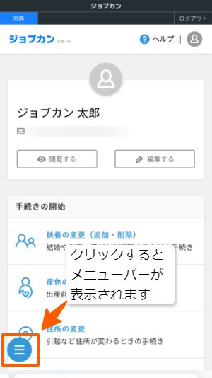
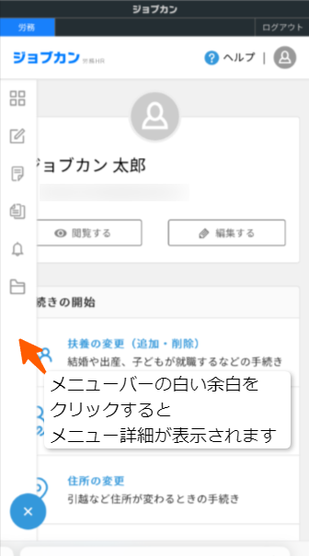
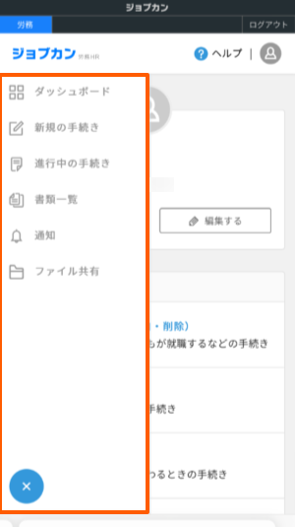
基本の画面構成・メニューバーの出し方

Slide 10
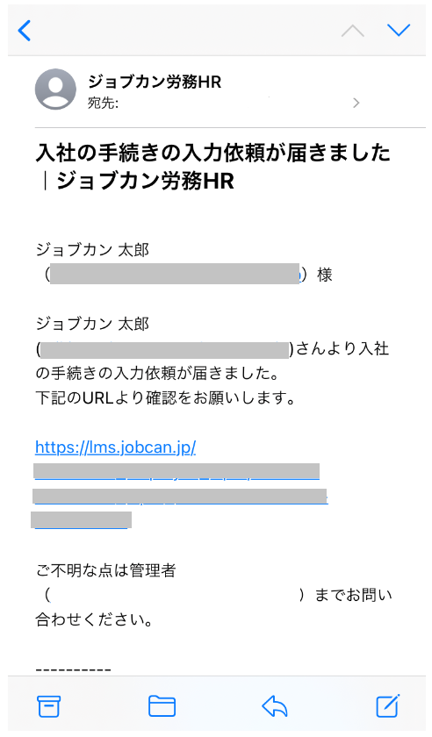
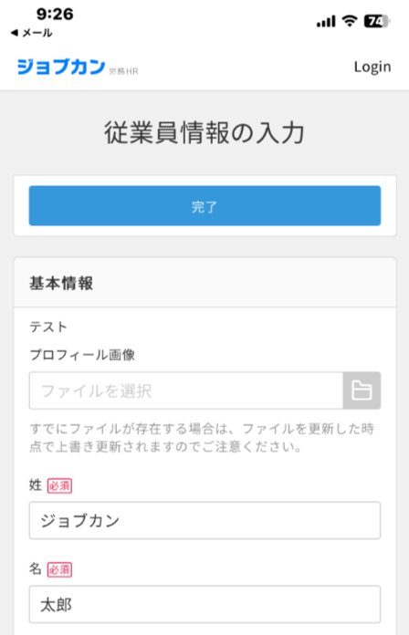
管理者から情報入力の依頼を受ける 【入社の手続き編】
新たに入社された方は、入社の手続きを行うための情報入力を依頼されます。
①入社の手続きの入力依頼のメールが届いたら、リンクをクリックします
②ログインすると入力画面が表示されます
マイページを付与されていない場合、直接入力画面が表示されます
③入力が完了したら、画面最下部の「完了」ボタンをクリックして終了です。

Slide 11
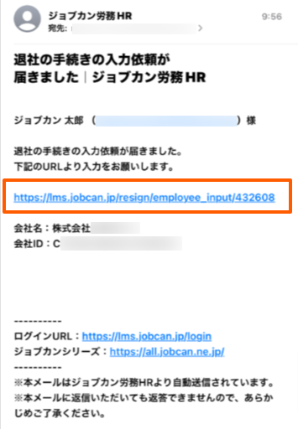
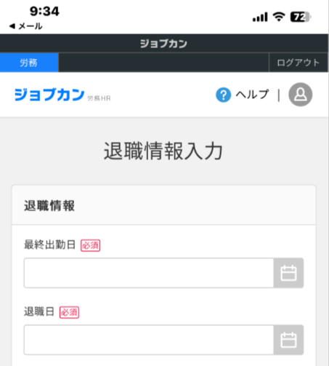
管理者から情報入力の依頼を受ける 【退社の手続き編】
退社される方は、退社の手続きを行うための情報入力を依頼されます。
①退社の手続きの入力依頼のメールが届いたら、リンクをクリックします
②ログインすると入力画面が表示されます
③入力が完了したら、画面最下部の「完了」ボタンをクリックして終了です。

Slide 12
管理者から情報入力の依頼を受ける 【退社の手続き編】
項目名 | 説明
最終出社日 必須 | 日付を入力します
退職日 必須 | 日付を入力します
退職理由
退職後の住所
退職後の連絡用メールアドレス
電話番号
源泉徴収票の渡し方 | 下記から選択します ・メール ・輸送
住民税の徴収方法 | 下記より選択します ・転職先にて特別徴収（給与天引き）を希望 ・普通徴収（残りの住民税を自分で支払う）を希望 ・一括徴収（最後の給与で一括天引き）を希望
離職票の希望 | 下記より選択します ・希望 ・不要
退職後の保険加入の確認 | 下記より選択します ・任意継続を希望する ・任意継続を希望しない
健康保険証の返却日 | 日付を入力します
健康保険証を紛失しました | 紛失した場合はチェックします
次の勤務先名称（任意）
次の勤務先入社日（任意） | 日付を入力します
備考 | 自由にご入力ください
退社の手続きの際に
入力する項目一覧です。
各項目について分からないことがあれば社内担当者に確認しましょう。

Slide 13
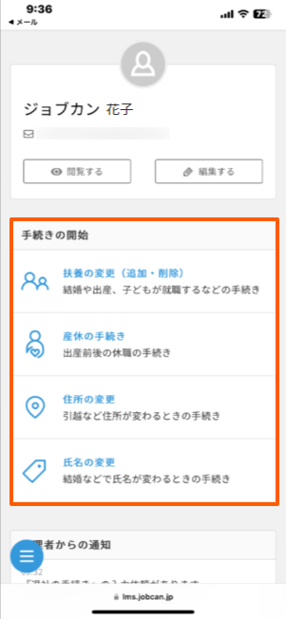
手続きの申請をする
ジョブカン労務HRでは、
従業員側から以下の４つの手続きを行うことが可能です。
・扶養の変更
・産休の手続き（女性の方のみに表示されます）
・住所の変更
・氏名の変更
ジョブカン労務HRのマイページに、
「手続きの開始」という項目がありますので
新たに始めたい手続きをクリックします。

Slide 14
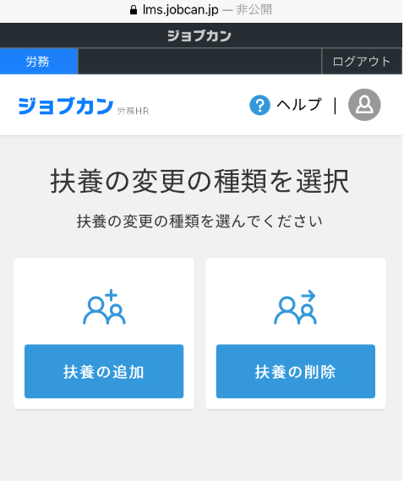
手続きの申請をする【扶養の変更編】
①マイページトップの、「手続きの開始」の中の「扶養の変更」をクリックします
②「扶養の追加」もしくは「扶養の削除」を選択します
※「扶養の追加」の場合、「新たに扶養者情報を登録する」または「既存の扶養情報で手続きする」のどちらかを選択してください
③選択した手続きの項目を入力します
※入力項目の詳細は「扶養の追加」は次ページにて、「扶養の削除」は3ページ後にてご案内します
④「申請」をクリックすると完了です
管理者の承認をお待ちください

Slide 15
手続きの申請をする【扶養の変更編】
■扶養の追加時の入力項目
被扶養者情報
項目名 | 条件 | 説明文
異動日 | 必須 | (例) 2024/1/1
被扶養者 続柄 | 必須 | ・配偶者 ・その他
続柄詳細 | 必須 | 選択してください
姓 | 必須 | (例) 山田
名 | 必須 | (例) 花子
姓カナ | 必須 | (例) ヤマダ
名カナ | 必須 | (例) ハナコ
生年月日 | 必須 | (例) 1980/1/1
性別 | 必須 | ・男性 ・女性
同居・別居 | 必須 | ・同居 ・別居（国内） ・別居（国外）
職業 | 必須 | （例）主婦
電話番号 | 任意 | （例）000-000-0000
住所 郵便番号 | 必須（該当者） | 999-9999
住所 都道府県 | 必須（該当者） | (例) 東京都
住所 市区町村 | 必須（該当者） | (例) 渋谷区
住所 丁目番地 | 任意（該当者） | (例) 9-99-99
住所 建物名 ・部屋番号 | 任意 | (例) ジョブカンアパート
住所カナ | 任意 | (例) トウキョウトシブヤク
職業 | 必須 | (例) 主婦
電話番号 | 任意 | (例) 0000-0000-0000
年間収入 （今後1年間見込） | 必須 | 半角数字
年間所得 （1月～12月） | 必須 | 半角数字
障害者区分 | 任意 | ・対象外 ・一般障害者 ・特別障害者
税の扶養対象 | 任意
扶養に追加された理由 | 必須 | 24文字以内で入力してください

Slide 16
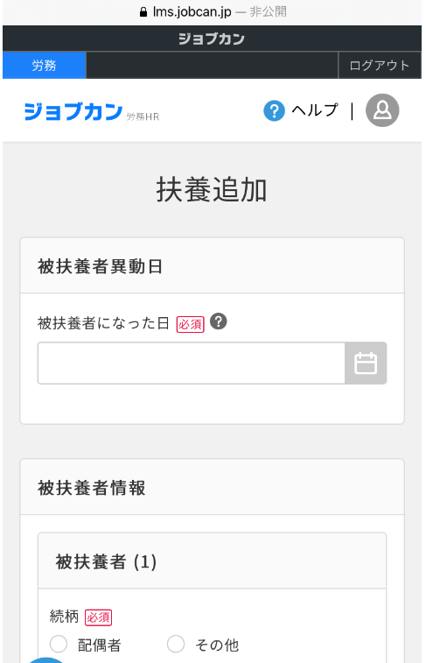
手続きの申請をする【扶養の変更編】
【イメージ】
配偶者情報
項目名 | 条件 | 説明文
配偶者の有無 | 任意 | ・有 ・無
配偶者の年間収入（去年） | 必須（該当者のみ） | 半角数字
配偶者の月額報酬（現在） | 必須（該当者のみ） | 半角数字
■扶養の削除時の情報項目
被扶養者情報
項目名 | 条件 | 説明文
被扶養者異動日 | 必須 | (例) 2024/1/1
扶養から外れる人に チェックを入れてください | 必須 | 選択してください
扶養から外れた理由 | 必須 | ・その他 ・75歳到達 ・障害認定 ・死亡
理由詳細 | 必須 | 24文字以内で入力してください

Slide 17
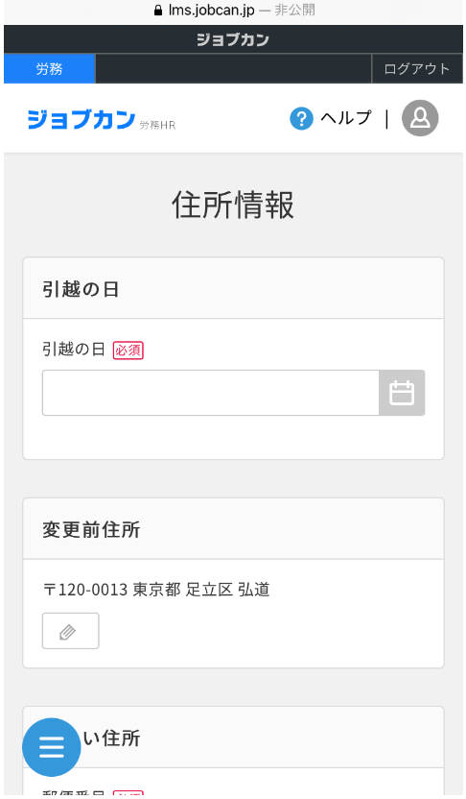
手続きの申請をする【住所の変更編】
①マイページトップの、「手続きの開始」の中の「住所の変更」をクリックします
②各項目を入力します。
③「申請」をクリックすると完了です
管理者の承認をお待ちください

Slide 18
通勤手当
通勤手段 | 任意 | 選択してください
電車 乗駅 | 任意 | (例) 渋谷
降駅 | 任意 | (例) 新宿
経由地 | 任意 | (例) 代々木
支給単位 | 任意 | プルダウンで選択
支給月 | 任意 | プルダウンで選択
片道運賃 | 任意 | 半角数字
定期代 | 任意 | 半角数字
バス 乗車停留所 | 任意 | (例) 渋谷
降車停留所 | 任意 | (例) 新宿
経由地 | 任意 | (例) 代々木
支給単位 | 任意 | プルダウンで選択
支給月 | 任意 | プルダウンで選択
片道運賃 | 任意 | 半角数字
定期代 | 任意 | 半角数字
車・二輪車等 車両種別 | 任意 | プルダウンで選択
出発地 | 任意 | (例)自宅
到着地 | 任意 | (例)本社
片道の通勤距離 | 任意 | 選択してください
支給単位 | 任意 | プルダウンで選択
支給月 | 任意 | プルダウンで選択
支給額 | 任意 | 半角数字
手続きの申請をする
【住所の変更編】
■扶養の追加時の入力項目
引越の日
引越の日 | 必須 | (例) 2024/1/1
変更前住所 | 記入済み | 間違いないかご確認ください
新しい住所
郵便番号 | 必須 | 999-9999
都道府県 | 必須 | (例) 東京都
市区町村 | 必須 | (例) 渋谷区
丁目番地 | 任意 | (例) 9-99-99
建物名・部屋番号 | 任意 | (例) ジョブカンアパート
カナ | 任意 | (例) トウキョウトシブヤク
住民票も更新する | 任意 | 更新する場合はチェック

Slide 19
手続きの申請をする【住所の変更編】
配偶者の住所
被扶養配偶者の住所も変更する | 任意 | 変更する場合はチェックしてください。
配偶者の変更前住所 | 記入済み | ・同居 ・別居（国内） ・別居（国外）
配偶者の新しい住所 | 必須 | ・同居 ・別居（国内） ・別居（国外）
住所変更年月日 | 任意

Slide 20
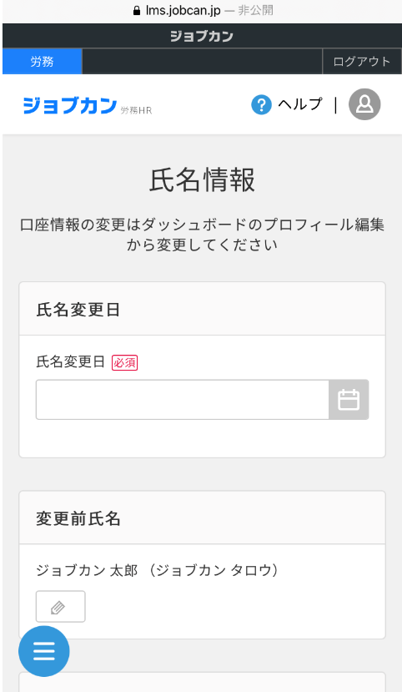
手続きの申請をする【氏名の変更編】
①マイページトップの、「手続きの開始」の中の「氏名の変更」をクリックします
②各項目を入力します。
氏名変更日
氏名変更日 | 必須 | (例) 2024/1/1
③「申請」をクリックすると完了です
管理者の承認をお待ちください
変更前氏名
お間違いないかご確認ください
新しい氏名
姓 | 必須 | (例) 山田
名 | 必須 | (例) 花子
姓カナ | 必須 | (例) ヤマダ
名カナ | 必須 | (例) ハナコ

Slide 21
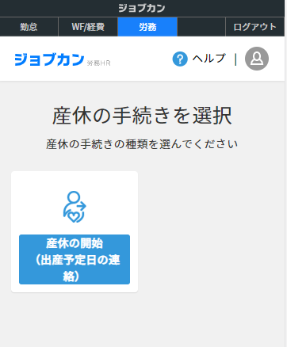
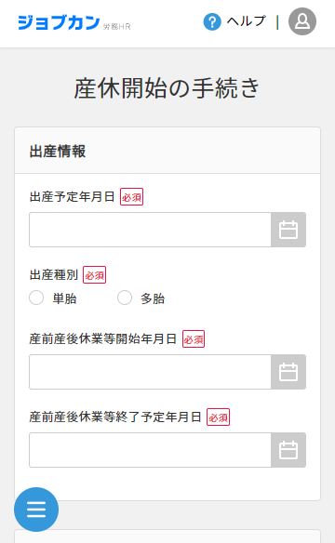
手続きの申請をする【産休の手続き編】
①マイページトップの、「手続きの開始」の中の「産休の手続き」をクリックします
②「産休の開始」をクリックし、必要な情報を入力します。
（入力項目は次のページを参照ください）
③「申請」をクリックすると完了です
管理者の承認をお待ちください

Slide 22
手続きの申請をする【産休の手続き編】
出産情報
データ項目名 |  | 説明文 | 例
出産予定年月日 | 必須 | 出生児が生まれる予定の日 | 2024/7/23
出産種別 | 必須 | 以下よりお選びください ・単胎 ・多胎 | 単胎
産前産後休業等開始年月日 | 必須 | 産休を開始する日 | 2024/6/12
産前産後休業等終了予定年月日 | 必須 | 産休を終了する予定の日 | 2024/9/17
入力項目は左記の通りです。
※1 出産状況は、申請提出時の状況をお選びください。
出産後の提出の場合、選択された内容に基づき以降の入力項目の必須/任意が下記の通り変動します。
・出産後
必須項目：出生時の姓、出生時の名、出生時の姓(カナ)、出生時の名(カナ)、出産年月日
任意項目：社会保険の被扶養者に追加する
・その他
必須項目：出産出来なかった理由、理由該当年月日
出生児情報
データ項目名 |  | 説明文 | 例
出産状況※1 | 必須 | 以下よりお選びください ・出産前 ・出産後 ・その他 | 出産後
出生時の姓 |  | 出生児の姓(最大32文字) | ジョブカン
出生時の名 |  | 出生児の名(最大32文字) | 桃子
出生時の姓(カナ) |  | 出生児の姓のカナ | ジョブカン
出生時の名(カナ) |  | 出生児の名のカナ | モモコ
出産年月日 | 必須（該当者） | 出生児が生まれた日 | 2024/7/23
社会保険の被扶養者に追加する |  | 出生児を被扶養者とする場合は、チェックを付けてください
出産状況 | 必須（該当者） | 以下よりお選びください ・出産前 ・出産後 ・その他
出産出来なかった理由 | 必須（該当者） | 以下よりお選びください ・死産 ・流産 ・人工妊娠中絶 | 死産
理由該当年月日 | 必須（該当者） |  | 2024/7/23

Slide 23
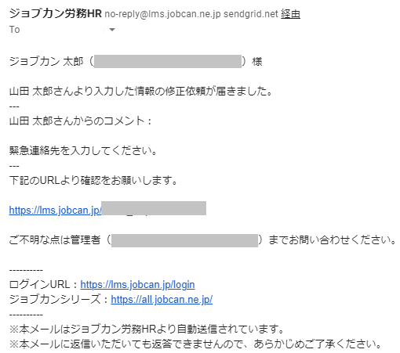
情報修正依頼について
管理者から、手続きの中で登録した情報の修正依頼が届くことがあります。
情報更新の場合、以下のようなメールが届きます。
メールタイトル：入力した情報の修正依頼が届きました｜ジョブカン労務HR
その際は、メールに記載の「〇〇からのコメント」を確認し
URLから入力画面を開き、 該当箇所を修正して、管理者にご提出ください。

Slide 24
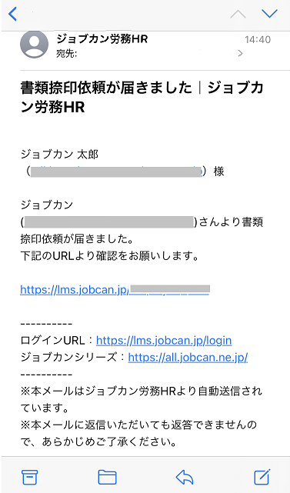
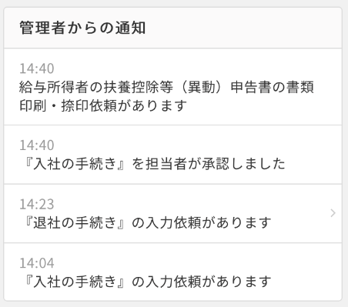
署名・捺印依頼を受ける
ジョブカン労務HRでは、システム上から書類を印刷して、
署名・捺印をするように管理者から依頼されることがあります。
①書類捺印依頼のメールが届いたら、
リンクをクリックしてください
②管理者から通知の「〇〇の書類印刷・捺印依頼があります」をクリックします。

Slide 25
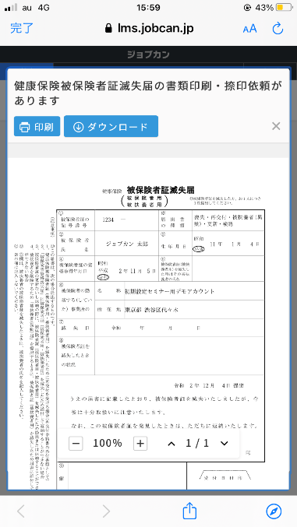
署名・捺印依頼を受ける
③クリックすると、実際の書類の画像が表示されるので、
上部のボタンからダウンロードを行います。
④ダウンロードしたファイルを
家、会社、コンビニ等のコピー機に
送り印刷します
⑤印刷した書類に署名・捺印の上、
管理者にご提出ください
※ジョブカン労務HRに
再度署名・捺印後のデータを
アップロードすることで
管理者に提出することも可能です

Slide 26
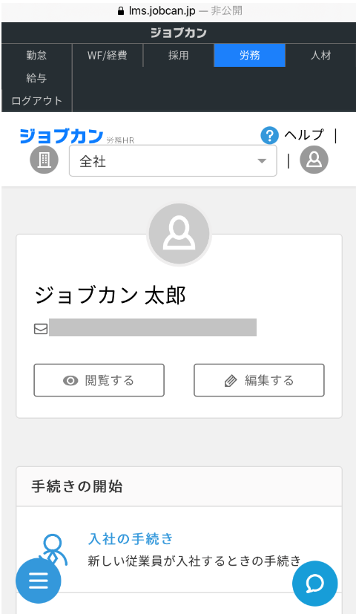
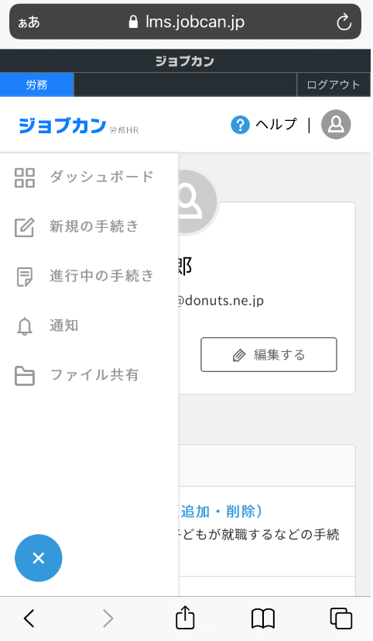

ファイルをダウンロードする
ジョブカン労務HR上に格納されている社内規定のファイル等をダウンロードできます。
①トップ画面左下の青い〇のマークをクリックします
②左側にサイドメニューが
表示されます
その中の一番下の
のアイコンをクリックします

Slide 27
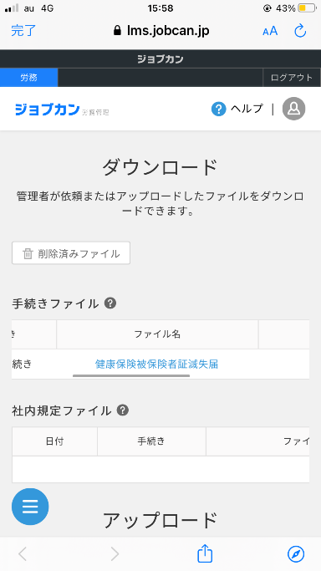
ファイルをダウンロードする
③ファイルがダウンロードできる画面に遷移します
④管理者が社内規定ファイルとして
格納しているものがある場合には
ダウンロードすることができます

Slide 28
ファイルをアップロードする
従業員側から、ジョブカン労務HR上にファイルをアップロードできます。
①トップ画面左下の青い〇のマークをクリックします
②左側にサイドメニューが
表示されます
その中の一番下の
のアイコンをクリックします

Slide 29
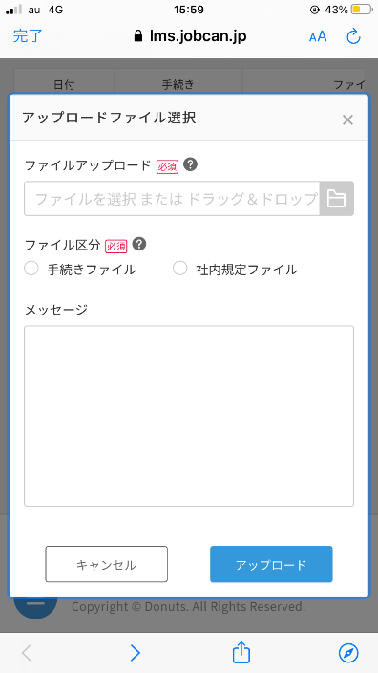
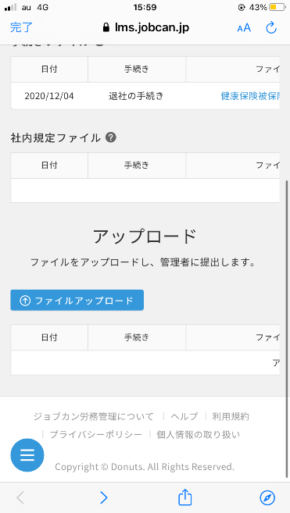
ファイルをアップロードする
④「ファイルアップロード」のボタンを
クリックすると下記の画面が表示されます
③遷移した画面の「ダウンロード」の下に
「アップロード」の項目があります

Slide 30
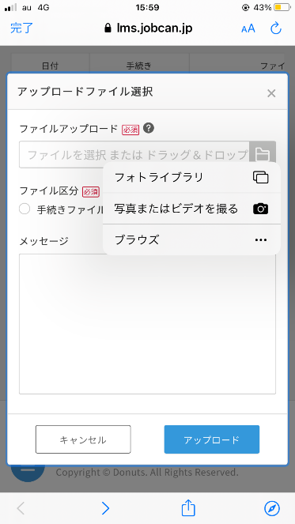
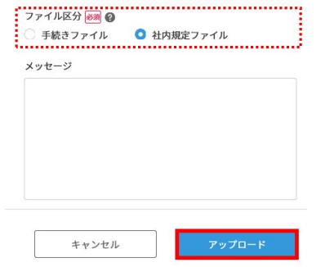
ファイルをアップロードする
⑤ファイルアップロードの端の
ファイルアイコンをクリックすると、
スマートフォン等の中に存在する
写真・ファイルデータ等が選択できます
⑥ファイルをアップロードし
「ファイル区分」を選択して、
「アップロード」ボタンをクリックすると、管理者にファイルを提出できます。

Slide 31
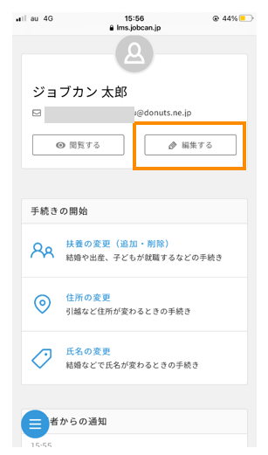
従業員情報を変更する
①画面トップの「編集する」をクリックします
②編集画面に遷移するので
更新したい情報を編集し
更新ボタンをクリックします。
※この「編集する」からは変更できない
情報項目もあります。
もしそれらの項目について更新したい場合は管理者にお問い合わせください。
【問い合わせ先】
担当者：
Mail:
Tel:

Slide 32
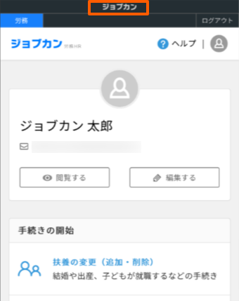
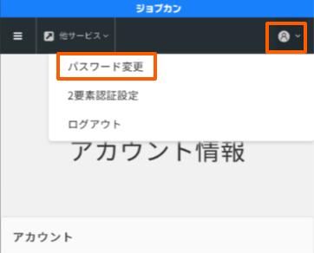
パスワードを変更する（管理画面から）
②下記のような画面に遷移するので
右上の人型のアイコンをクリックすると
メニューが表されるので
「パスワード変更」をクリックします。
①ログイン後のページ上部の
「ジョブカン」をクリックします

Slide 33
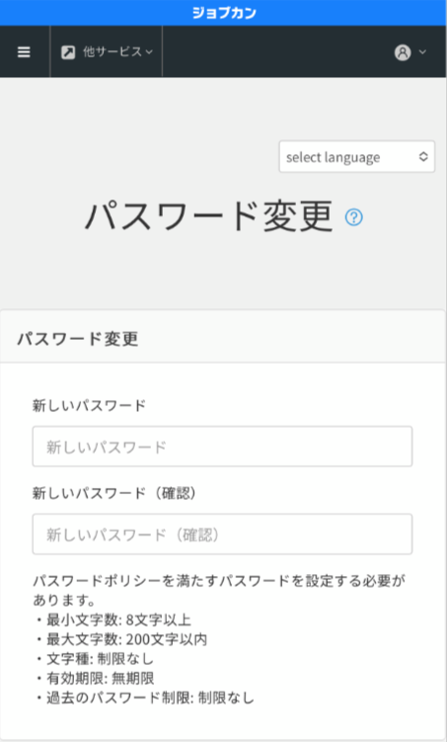
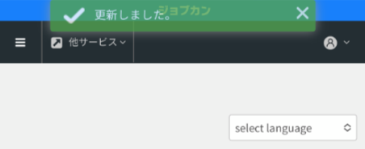
パスワードを変更する（管理画面から）
③新しいパスワードを登録して
「変更」をクリックします。
④「更新しました。」という表示が
画面上部に出れば変更完了です。

Slide 34
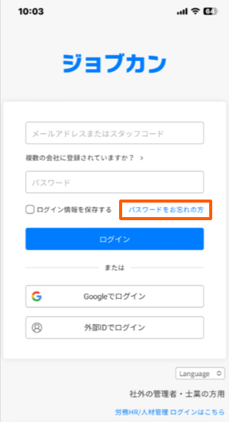
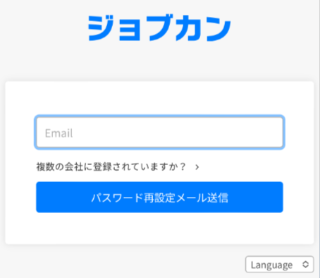
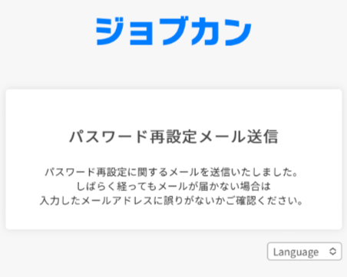
パスワードを変更する（忘れた場合）
パスワードを変更する際は、ログイン画面の
「パスワードを忘れた方はこちら」から行います。
①ログイン画面の
「パスワードはこちら」をクリックします
②メールアドレスを入力し、
「パスワード再設定メール送信」をクリックします

Slide 35
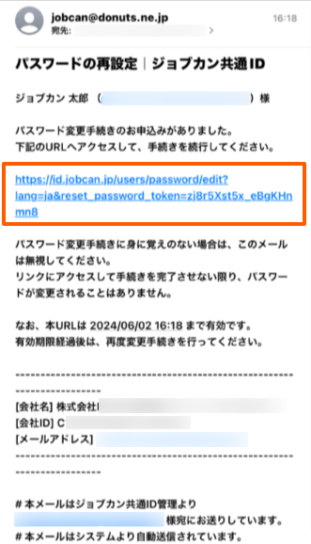
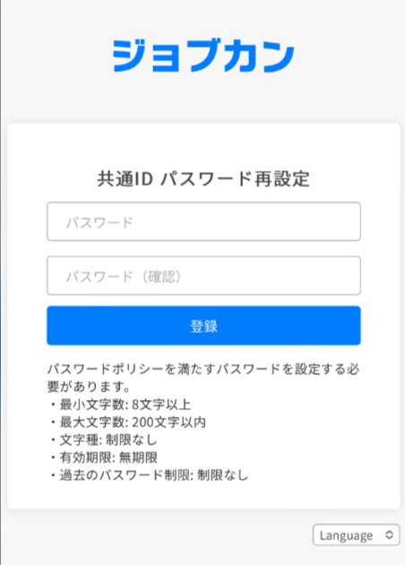
パスワードを変更する（忘れた場合）
③下記の件名のメールが
届くのでURLをクリックします。
【パスワードの再設定｜ジョブカン共通ID】
④設定したいパスワードを入力し、
「登録」をクリックすると変更完了です。

Slide 36
☑よくある質問
Q.入力内容を間違えて提出してしまいました。修正できますか？
⇒A.一度回答を提出すると、従業員側から修正することはできません。
社内の担当者にお問い合わせください。
Q.PCではなく、スマホやガラケーからでも回答できますか？
⇒A.スマホから回答可能です。フィーチャーフォン（ガラケー）の場合、
Android搭載であれば回答できます。
回答できる環境がない場合は、社内の担当者にご相談ください。
Ｑ.手続き依頼のメールが届きません。どうすればよいですか？
⇒A. 依頼のメールは下記アドレスから配信されます。
・no-reply@lms.jobcan.ne.jp
迷惑メールフォルダに振り分けられていないかご確認いただき、
見つからない場合には、社内の担当者にお問い合わせください。
社内担当者
（問い合わせ先）
◎◎部◎◎◎◎
mail：◎◎◎
Tel：◎◎◎

